Slide 1
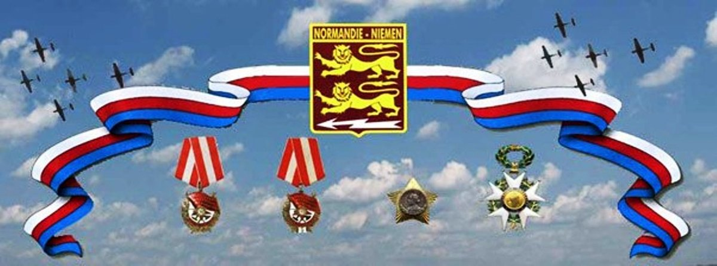
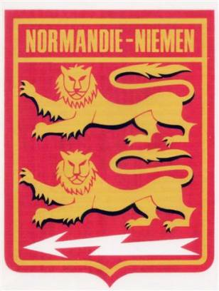
«Нормандия - - Неман»

Slide 2
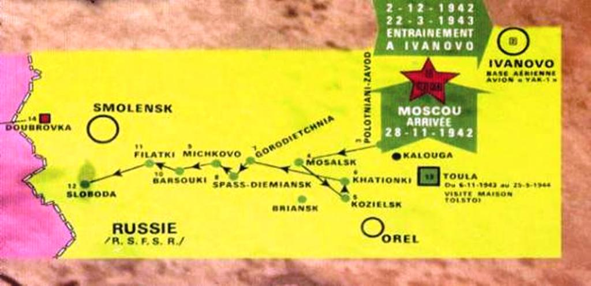

Slide 3
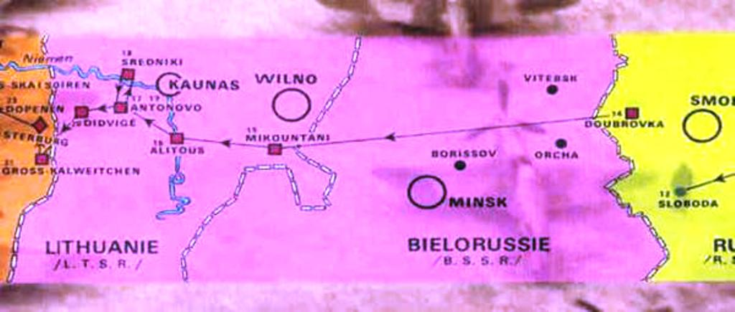

Slide 4
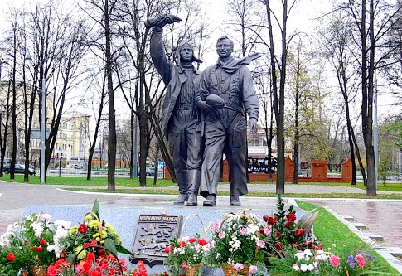

Slide 5
В одном маленьком московском сквере есть памятник.
Среди увядших цветов, глядя в окна новых многоэтажных домов, шагают две бронзовых фигуры, два летчика, один из которых русский, а другой – француз.
Этот памятник посвящен пилотам славного авиаполка «Нормандия-Неман». Неподалеку от сквера расположено Введенское кладбище. Там похоронены погибшие в 1944 году французский летчик Бруно де Фальтан и советский авиамеханик Сергей Астахов. Здесь же лежит прах неизвестного французского пилота, останки которого были найдены лишь в 1964 году возле Орлова. Мемориал был открыт в 2007 году в присутствии президентов обеих стран – Владимира Путина и Николя Саркози.

Slide 6
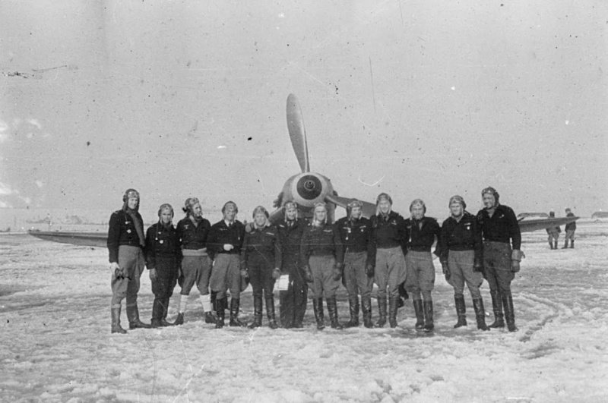
В апреле 1943 года открыла боевой счет знаменитая французская эскадрилья, воевавшая в составе ВВС Красной Армии
В годы Великой Отечественной войны в составе Красной Армии сражались многие иностранные военные формирования. Хорошо известны 1-я и 2-я армии Войска Польского, Чехословацкий корпус, соединения болгарской и румынской армий, которые на заключительном этапе войны воевали плечом к плечу с советскими воинами. Но наибольшую известность и в отечественной историографии, и среди наших соотечественников приобрели два соединения: польская танковая бригада имени Героев Вестерплятте и французский авиаполк «Нормандия – Неман». Причем и та, и другой стали знамениты прежде всего благодаря тому, что о них написаны книги и сняты фильмы: о первом — популярный телесериал «Четыре танкиста и собака», о втором — советско-французская кинолента «Нормандия – Неман».
Группа летчиков авиаполка «Нормандия-Неман» у истребителя Як-3 в Восточной Пруссии.
Отличительной особенностью полка, видимой на этой фотографии является кок истребителя Як-3, раскрашенный в цвета французского флага (красный-белый-синий)

Slide 7
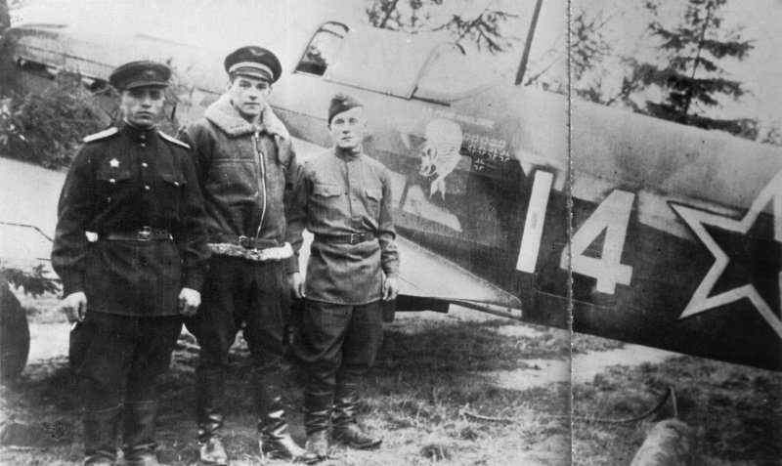
«Послать на советско-германский фронт 30 французских летчиков»
Началом истории французской эскадрильи в составе Красной Армии можно считать осень 1941 года, когда предводитель «Сражающейся Франции» генерал Шарль де Голль впервые получил от своих подчиненных предложение отправить французских военных воевать в составе Красной Армии. Это была почти безумная идея, если бы ее не выдвинул человек, военно-политические прогнозы которого сбывались с невероятной точностью, – бывший военно-воздушный атташе Франции в СССР Шарль Люге.
Командир эскадрильи «Шербур» полка «Нормандия-Неман» Марсель Лефевр (Marcel Lefevre) и его советские товарищи (техник-лейтенант Тарасов и старший сержант Колупаев) у истребителя Як-9 №14.
Марсель Лефевр в 105 успешных боевых вылетах, участвовал в 30 воздушных боях, в которых лично сбил 11 немецких самолетов. 28.05.1944 г. истребитель Лефевра был подбит, а сам он ранен.
Семь дней спустя французский летчик умер от полученных ран в советском госпитале.
4 июня 1945 года лейтенанту Марселю Лефевру было присвоено звание Героя Советского Союза посмертно.

Slide 8
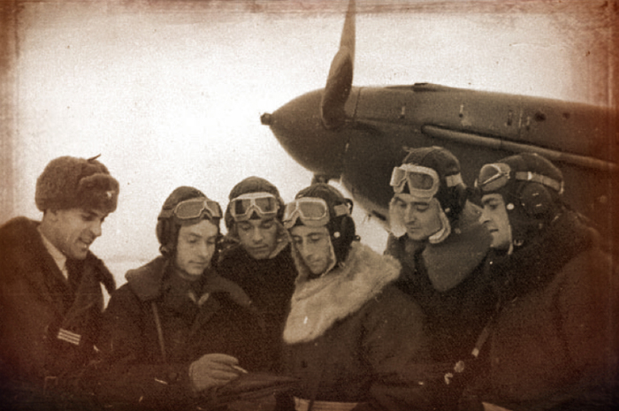
После тренировок в Иваново. Слева направо: представитель французской военной миссии и контрразведчик капитан Альбер Мирлес, пилот-инструктор капитан Павел Друзенков, аспирант (младший лейтенант) Марсель Лефевр, командир эскадрильи майор Жан Тюлян, аспиранты Альбер Дюран и Альбер Марсель.

Slide 9
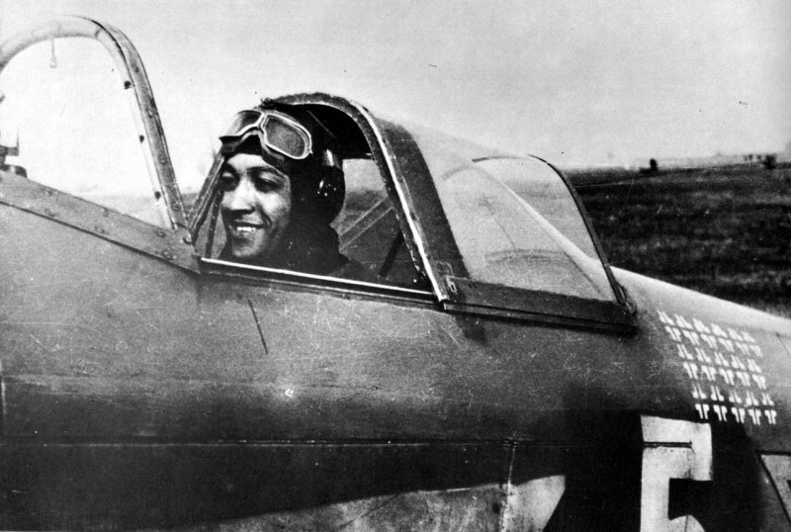
Его поддержал начальник генштаба «Сражающейся Франции» Эрнест Пети, и в ноябре 1941 года де Голль впервые прямо предложил советскому правительству участие французских подразделений в сражениях на советско-германском фронте. Пошли переговоры по формированию в Красной Армии эскадрильи истребителей, укомплектованной летчиками из Франции. Первые прикидки по ее будущему составу появились еще в декабре 1941 года, уже в апреле 1942 года посол СССР при союзных правительствах в Лондоне Александр Богомолов отправил в Наркомат иностранных дел специальную телеграмму. В ней шла речь о том, что он получил от руководителя департамента по политическим вопросам «Сражающейся Франции» профессора Мориса Дежана «ноту, в которой содержится предложение послать на советско-германский фронт 30 французских летчиков и 30 человек обслуживающего персонала».
Но прошло еще полгода, прежде чем от обсуждения предложений французов и решения вопросов о том, как именно может быть создано французское подразделение в РККА, дипломаты и военные перешли к практическим делам. Точкой отсчета в формировании эскадрильи «Нормандия» стало 25 ноября 1942 года. В этот день в Москве было подписано «Соглашение между представителем командования Красной Армии и представителем военного командования «Сражающейся Франции» об участии французских частей ВВС в операциях в Советском Союзе». Подписали его начальник штаба, заместитель командующего ВВС РККА генерал-лейтенант (будущий маршал) авиации Федор Фалалеев и глава французской военной миссии в СССР бригадный генерал Эрнест Пети.
Младший лейтенант Роже Соваж (Roger Sauvage) из полка «Нормандия-Неман» в кабине истребителя Як-3.
Всего на советско-германском фронте (с января 1944 г. и до окончания боевых действий) Роже Соваж сбил четырнадцать немецких самолетов.
Еще два немецких бомбардировщика он сбил в 1940г. над Францией.

Slide 10
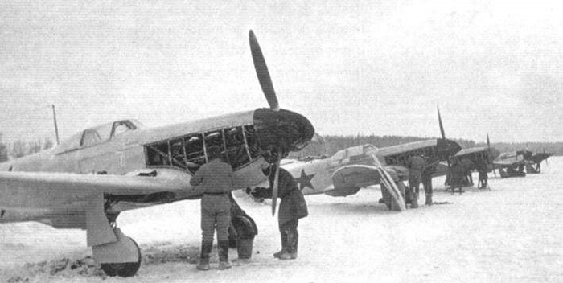
Летчики и механики эскадрильи «Нормандия» осваивают советские истребители Як-1 на аэродроме под Иваново, январь 1943 года.

Slide 11
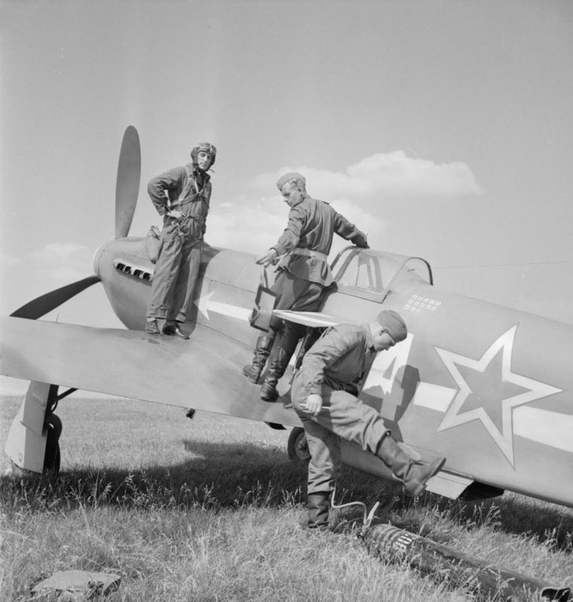
Всего в документе было 14 пунктов, в которых были оговорены практически все аспекты существования французской эскадрильи в составе советских ВВС. Первый пункт соглашения гласил, что «командование «Сражающейся Франции» направляет в СССР авиационную эскадрилью, укомплектованную согласно штату, утвержденному Командующим ВВС Красной Армии, для совместных действий с ВВС Красной Армии против общего врага». Второй: что «советское командование предоставляет французской истребительной эскадрилье материальную часть и в случае необходимости дополнительный персонал с тем, чтобы обеспечить ей максимум успеха в боевой работе».
Были пункты, оговаривавшие порядок награждения французских пилотов (в зависимости от того, к каким наградам было представление – национальным или советским), порядок привлечения к ответственности за проступки и даже порядок организации почтовой связи между командиром эскадрильи и Эрнестом Пети. А 10 пункт гласил, что эскадрилья «участвует в боевых действиях по заданию и в порядке, установленном командиром соединения, в которое она включена. Командование эскадрильей и ее действиями в бою осуществляется французским командиром, а при совместном участии в бою с другими подразделениями или частями соединения командование осуществляется командиром, назначенным командиром соединения».
Французский летчик полка «Нормандия-Неман» и советские техники готовят истребитель Як-3 к вылету.
Летчик на фото — лейтенант Роже Марки.
По окончании войны на его счету было 13 сбитых немецких самолетов.
На крыле также стоит авиамеханик старший сержант Леонид Иванович Санин.

Slide 12
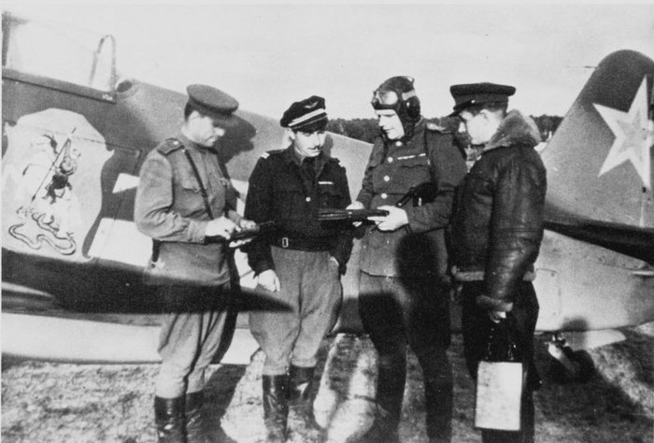
Командир 303-й истребительной авиадивизии генерал-майор Георгий Нефедович Захаров, лейтенант Жозеф Риссо (Joseph Risso) из авиаполка «Нормандия-Неман» и советские офицеры у истребителя Як-3.
Истребитель на фотографии с изображением «Георгия Победоносца» на фюзеляже — Як-3 с двигателем ВК-105ПФ2 — личная машина Г.Ф. Захарова.

Slide 13
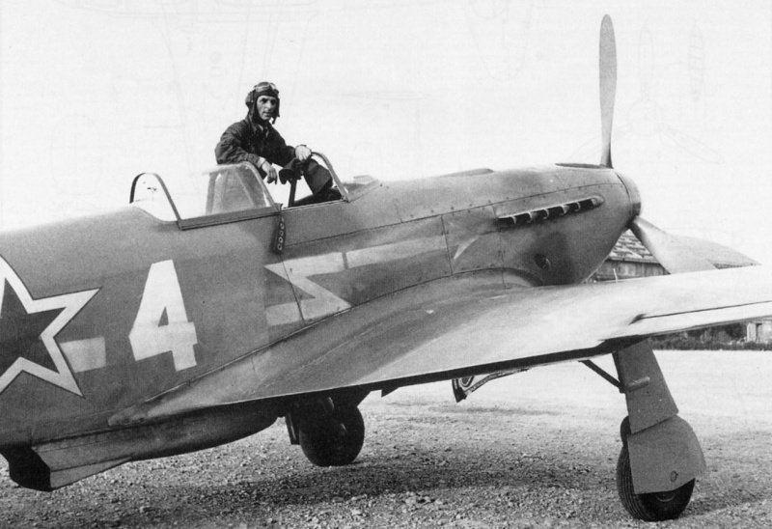
«Закончена подготовка отдельной эскадрильи «Сражающейся Франции»
Штат французской эскадрильи, который упоминался в тексте соглашения, был весьма невелик: всего 14 пилотов, 25 техников, 15 бортстрелков, которым предстояло стать оружейниками, два пилота связи, врач и переводчик. Все они добирались до Советского Союза далеким кружным путем. Формирование эскадрильи началось еще в сентябре 1942 года на авиабазе Раяк, расположенной в Сирии (ныне территория Ливана). Именно в Раяке в сентябре того же года генерал Шарль де Голль подписал приказ о создании авиагруппы №3, которой предстояло войти в состав Красной Армии.
Иными словами, еще за два месяца до подписания в Москве окончательного соглашения «Сражающаяся Франция» изо всех сил готовилась к будущим боям на советско-германском фронте. Никто из французов не сомневался в успехе переговоров, а пилоты, многие из которых сумели вырваться с оккупированной французской территории, жаждали как можно быстрее попасть в Россию и начать наконец настоящую боевую работу.
Французский летчик полка «Нормандия-Неман» лейтенант Роже Марки у кабины своего истребителя Як-3.
По окончании войны на счету Марки было 13 сбитых немецких самолетов.

Slide 14
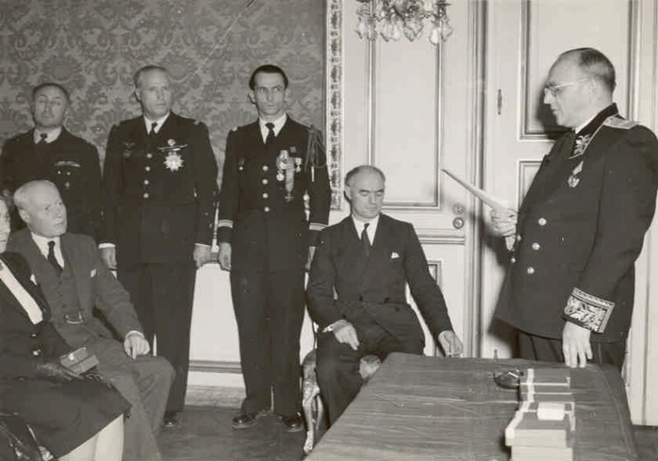
Посол Советского Союза во Франции Александр Богомолов (крайний справа) зачитывает указ Президиума Верховного совета СССР о награждении летчиков авиаполка «Нормандия-Неман», Париж, октябрь 1944 года.

Slide 15
Но прошло еще два с половиной месяца. 2 декабря 1942 года французская эскадрилья на советских транспортных самолетах долгой дорогой через Иран, Азербайджан и Казахстан добралась до отведенного ей аэродрома в окрестностях Иваново. Именно здесь «Нормандии» (это имя эскадрилья получила еще осенью) предстояло принимать свою матчасть, новенькие советские истребители Як-1 и осваивать технику полетов и воздушных боев на этих машинах, серьезно отличавшихся от старых английских «Девуатинов», на которых они летали в Раяке.
Процесс этот оказался непростым. Очень быстро выяснилось, что в «Нормандию» попали самые молодые и неопытные пилоты, они не могли похвастаться хорошей техникой пилотажа. Кроме того, советские истребители очень сильно отличались по многим параметрам от тех, на которых раньше доводилось летать французам, и это тоже осложняло ситуацию. И даже несмотря на то, что руководил освоением Як-1 опытный советский инструктор капитан Павел Друзенков, который великолепно говорил по-французски, процесс освоения новой техники шел непросто.
Но столь велико было у летчиков «Нормандии» желание сражаться, что они всего за три с небольшим месяца освоили советские самолеты. 14 марта 1943 года начальник управления формирования и укомплектования ВВС Красной Армии генерал-лейтенант авиации Алексей Никитин докладывает наркоминделу Вячеславу Молотову, что «закончена подготовка отдельной эскадрильи «Сражающейся Франции»… Эскадрилья имеет четырнадцать летчиков и вооружена самолетами Як-1. Подготовка эскадрильи проверена в воздухе. Весь летный состав и технический подготовлен и в соответствии с приказом Маршала Советского Союза тов. И. СТАЛИНА направляется в полном составе на Западный фронт в состав 1-й Воздушной армии» (орфография и пунктуация подлинника сохранены).

Slide 16
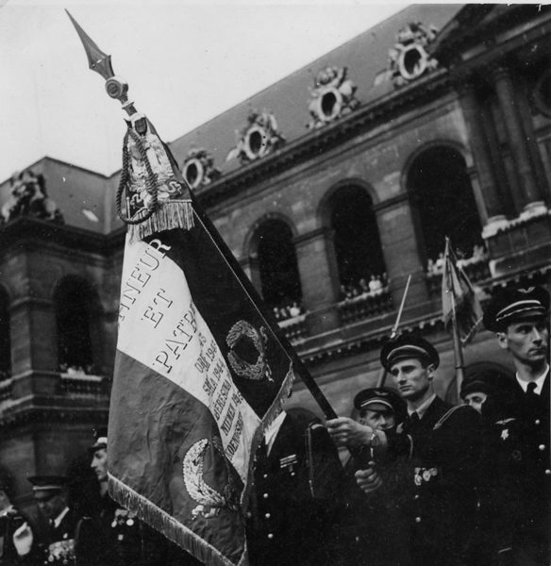
Летчики авиаполка «Нормандия-Неман» с боевым знаменем в Париже, лето 1945 года.

Slide 17
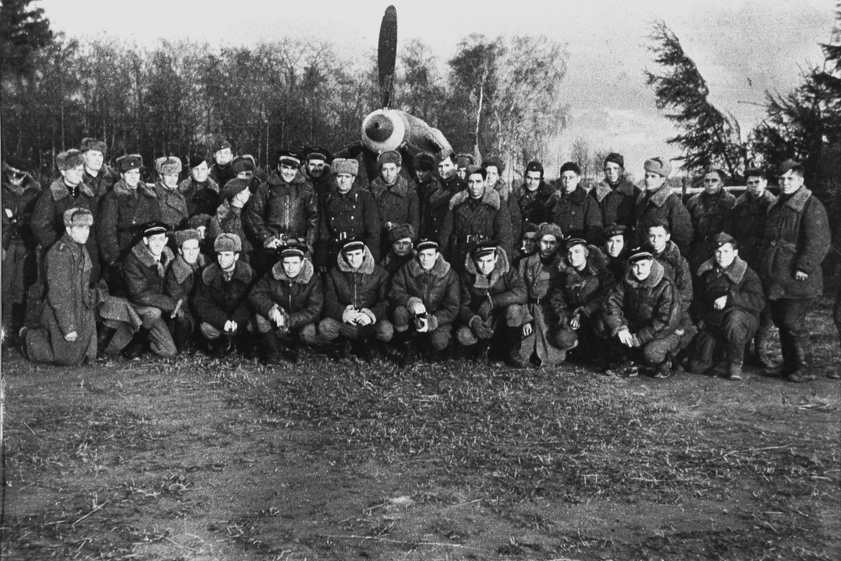
«Они глядят на меня как на существо с другой планеты»
«Нормандия» отправилась на Западный фронт своим ходом: летчики на собственных самолетах, техники и другой персонал – на транспортных Ли-2. И если на аэродроме под Иваново, где проходило боевое слаживание и обучение, к людям в странной смеси советской и иностранной военной формы все давно привыкли, то по пути к месту службы французские летчики вынуждены были терпеть изумленные взгляды и возгласы советских солдат и офицеров. Как писал через много лет после Победы в своих мемуарах Герой Советского Союза граф Ролан де ля Пуап, один из четырнадцати первых летчиков «Нормандии», «при перелете из Иваново на аэродром Полотняный Завод мы сделали промежуточную посадку под Москвой. На этой базе, где находилось несколько сотен советских пилотов, я произвел сенсацию в своей униформе, наполовину русской, наполовину французской. При виде обращенных на меня взглядах моих коллег из Красной Армии, мне казалось, что они глядят на меня как на существо с другой планеты».
Советские военнослужащие и французские летчики третьей эскадрильи полка «Нормандия-Неман» у истребителя Як-3.

Slide 18
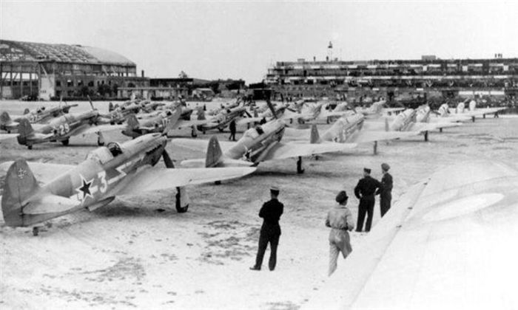
Истребители Як-3 авиаполка «Нормандия-Неман» в полном составе на аэродроме Ле Бурже, лето 1945 года.

Slide 19
Как ни удивительно, но поначалу прибывшую на фронт «Нормандию» включили в состав… бомбардировочной авиации! 22 марта французское подразделение вошло в 204-ю бомбардировочную авиадивизию 1-й Воздушной армии: летчикам объяснили, что главной задачей истребителей сейчас является сопровождение бомбардировщиков и оборона аэродрома от вражеских налетов. Но пилоты «Нормандии» хорошо понимали, что это больше похоже на попытку оградить их от больших потерь и были возмущены. Недовольство выразили и представители французской военной миссии, ведь соглашение 25 ноября 1942 года прямо предусматривало использование эскадрильи именно в качестве истребительной. Наверху к этому недовольству прислушались, и 1 апреля 1943 года «Нормандию» включили в состав 18 гвардейского истребительного полка 303-й истребительной авиадивизии той же воздушной армии.
А уже 5 апреля французские летчики одержали первые победы. Боевой счет открыли летчики капитан Альбер Прециози и аспирант (соответствует званию младшего лейтенанта РККА) Альбер Дюран. Они сопровождали вылетевший на разведку бомбардировщик Пе-2 и вступили в бой с парой немецких истребителей «Фокке-Вульф». Немцы не заметили прикрытия разведчика, поскольку французы летели выше него, и атака летчиков «Нормандии» оказалась успешной: оба записали на свой счет по одному самолету противника.
Всего же до конца войны летчики эскадрильи «Нормандия», которая уже через три месяца выросла в авиаполк «Нормандия», а 28 ноября 1944 года получила имя «Нормандия – Неман», одержали 309 побед, из которых 273 – подтвержденные. Четыре французских пилота – Ролан де ля Пуап, Альбер Марсель, Жак Андре и Марсель Лефевр (посмертно) – были удостоены звания Героя Советского Союза, практически все летчики стали кавалерами французских и советских боевых наград. За два года войны погибли тридцать четыре летчика «Нормандии» и восемь пропали без вести.

Slide 20
Истребительный полк «Нормандия» участвовал в битве на Курской дуге, в Белорусской и Восточно-Прусской операциях. Пилоты помогали освобождать Орел, Брянск, Смоленск, Кенигсберг, Гумбиннен (ныне Гусев), Пилау, Инстенбург и другие города. Летом 1944 года за неоценимую помощь в форсировании реки Неман и освобождении Литвы Иосиф Виссарионович присвоил авиаполку почетное название «Нормандия-Неман».
Но основной результат действий истребительного полка – свыше пяти тысяч вылетов, около 900 воздушных боев, 273 зафиксированные победы (не считая восьмидесяти подбитых самолетов) с марта 1943-го по апрель 1945-го. Однако судьба не баловала французов. За время боевых действий из девяноста шести пилотов погибло сорок два (из них тридцать пять в воздушных боях). Из пятнадцати человек первой команды в живых осталось лишь трое: Ролан де ля Пуап, Марсель Альбер и Жозеф Риссо. Восемьдесят три летчика полка «Нормандия-Неман» были награждены советским руководством, а полк удостоился орденов Красного Знамени и Александра Невского. Четырем французам присвоили звание Героя Советского Союза. Его получили: лейтенант Марсель Альбер, лейтенант Ролан де ля Пуап, командир третьей эскадрильи Марсель Лефевр (посмертно) и лейтенант Жак Андре. Правительство Франции наградило «Нормандию-Неман» Военным крестом, орденом Почётного легиона, Военной медалью и Орденом Освобождения.
Ролан де ла Пуап был в числе первых пилотов, отправившихся в нашу страну. В составе авиаполка «Нормандия-Неман» произвёл более ста двадцати вылетов, одержав восемнадцать побед! За один день он смог уничтожить два фашистских самолета. Указом Президиума Верховного Совета СССР за воинскую доблесть и мужество Ролану было присвоено звание Героя Советского Союза. Много позже в 2008 году отставной полковник, граф де ла Пуап удостоился одной из главных наград Франции – Большого креста ордена Почетного легиона. После окончания войны Ролан служил в ВВС Франции до 1947 года, потом стал бизнесменом. Заработанное состояние потратил на создание морского зоопарка «Marineland» на Лазурном побережье Франции. Скончался знаменитый ас «Нормандии» по естественным причинам 23 октября 2012 года в городке Сен-Тропе на девяносто третьем году жизни.

Slide 21
После окончания военных действий пилоты и семьи погибших летчиков получили денежное вознаграждение от СССР. Общая сумма составила около 250 тысяч долларов. Наша страна также подарила самолеты, на которых французы сражались с немецко-фашистскими захватчиками (сорок один Як-3). Для сравнения, английское министерство военных дел согласилось не отдать, а продать всего-навсего бомбардировщики, на которых воевали пилоты из Франции. 20 июня 1945-го французы вернулись домой.
У себя на родине «Нормандия-Неман» стала элитной частью. Полк участвовал в войне в Индокитае, в бомбежке Югославии в составе войск НАТО.
«Каждый, поступающий к нам на службу, проходит тестирование на знание полковой истории. Мы очень гордимся прошлым, оно является частью нашего престижа», – из речи бывшего командира «Нормандии-Неман» Франсуа Трико.
В 1995-ом в России в честь пятидесятилетия полка почетное название «Нормандия-Неман» было присвоено восемнадцатому гвардейскому авиаполку, воевавшему в прошлом вместе с французами. Полк базировался на аэродроме поселка Галёнки, расположенном в Приморском крае. К сожалению, в связи с очередной реформой Вооруженных Сил нашей страны в 2009 году ряд полков прекратил свое существование. В их число попал и восемнадцатый гвардейский. Его правопреемницей назначили авиационную базу на Дальнем Востоке под номером 6988. В том же году из-за сокращений численности французской армии приостановили деятельность одноименной французской истребительной группы, размещавшейся в городе Кольмар. Часть пилотов и самолётов вместе с полковым флагом присоединили к военной базе в Реймсе. Это произошло как раз накануне отмечавшегося в 2010-ом года франко-российской дружбы.
«После роспуска эскадрилий «Лотарингия» в 2005 и «Эльзас» в 2009 – это уже третья часть, созданная де Голлем, которая исчезла», – возмущенно писали французские газеты. А вот, что говорит по этому поводу ветеран войны Ж. Мазюрель: «Мы испробовали все, чтобы сохранить «Нормандию». Это решение не может оставить никого из летчиков равнодушными ни во Франции, ни в России».

Slide 22
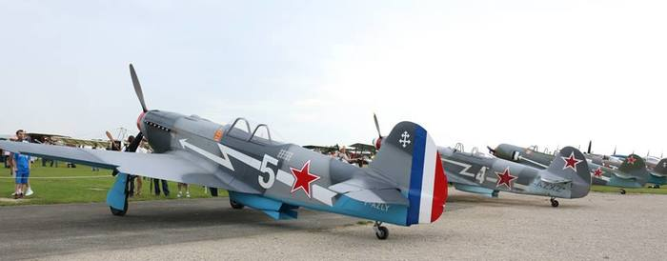
Сохранившиеся самолеты авиаполка «Нормандия-Неман», Ле Бурже, 2018 год.

Slide 23
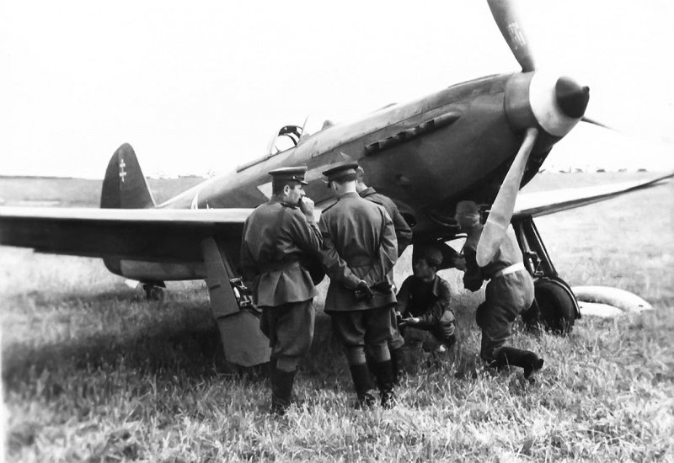
Любопытно, что уже после Победы, когда «Нормандия – Неман» на подаренных советским правительством истребителях Як-3 вернулась во Францию, именами шестерых погибших летчиков знаменитого авиаполка были названы французские авиабазы. Имя капитана Мориса де Сейна присвоили базе в Оранже, имя первого командира «Нормандии» и ее первого погибшего летчика майора Жана Тюляна – базе в Турсе. Имя капитана Альбера Пресиози получила база на Корсике, аспиранта Шарля Монье, которого называли «Обманувший смерть» за то, что он пять раз выходил живым из совершенно безнадежных ситуаций, – база в городе Истр. Имя братьев, служивших в «Нормандии», – Ива, Жана и Клода Маэ – носила база в Таверни, а имя погибшего вместе с первым командиром «Нормандии» капитана Альбера Литольфа носила база в Контрексвиле.
Самолет-истребитель Як-3 полка Нормандия-Неман на аэродроме Штутгарта проходит техобслуживание советскими техниками перед перегоном во Францию.
После окончания войны 41 боевой самолет-истребитель Як-3, на которых воевали французские летчики полка Нормандия-Неман, был передан в дар Франции.
20 июня 1945 года французские летчики на этих самолетах вернулись на родину.
Эти истребители стояли на вооружении Франции до 1956 года

Slide 24
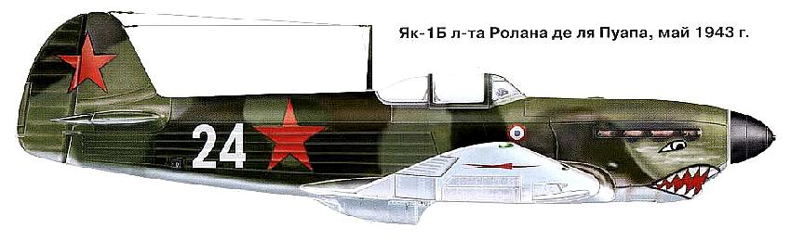
Весёлые истории эскадрильи «Нормандия – Неман»
Когда старший лейтенант Ролан де ля Пуап лёгкой походкой шёл по аэродрому, за ним всегда бежала небольшая рыжая собачка, которую он подобрал ещё в Иваново. Собачка была его личным талисманом, и старший лейтенант перевозил её в своём самолёте при каждом перебазировании полка. Ролан де ля Пуап был самым молодым пилотом «Нормандии» (23 года). В русское небо поднялся в числе первых. На «Яке» Ролана (по настоятельной просьбе пилота) Жорж Марлен, его механик, нарисовал устрашающего вида акулью пасть.

Slide 25
Французы очень не любили гречневую кашу, к которой так никогда и не привыкли. (К каше ещё подавали котлету или кружок колбасы.) Они называли её «птичьим кормом». Хотя, кормили пилотов неплохо, по фронтовым меркам. Лётчики любили порассуждать о том, когда же им вновь удастся поесть марсельского супа из устриц и омаров или парижских бифштексов с жареным картофелем.
Переводчик и врач эскадрильи Жорж Лебединский должен был однажды проведать своего пациента. Он полетел на биплане У-2, которым управлял пилот Жак Андре. Во время приземления у пилота от резкого движения застряли ноги под приборной доской. Жорж, у которого на форме был значок медика, поспешил в госпиталь и спросил у первого попавшегося ему медбрата: «Не будет ли у вас пилы?» «Обычной или стерильной?» - спросил в ответ русский коллега.
Французские авиамеханики постоянно попадали в передряги и комичные истории. Как-то двое из них при старте самолёта, удерживая его за хвостовое оперение, не отпустили машину вовремя и взлетели вместе с самолётом. К счастью, свалились в болото, а не на твёрдую землю. Отделались лёгким испугом, не получив даже ни одной царапины.
Прибыла новая группа пилотов и авиамехаников. Ещё до получения удостоверений двое из механиков самовольно отправились за пределы части без документов - знакомиться с окрестностями. Они были задержаны милицией и доставлены через два дня, после того, как были установлены их личности. Эти два дня механики провели в подвале ивановской комендатуры. К их счастью, они не были расценены как шпионы. По возвращении в «Нормандию» они провели еще 4 дня в подвале ивановского Дома офицеров, где жили лётчики. Командир эскадрильи Жан Тюлян был крут в гневе!

Slide 26
Kогда в декабре 1942 г. прибыла первая группа пилотов «Нормандии», лётчики, ссылаясь на свой военный опыт в Северной Африке, хотели вести бои в одиночку. Однако с такой тактикой на Восточном фронте они становились пушечным мясом для немцев. Генерал-майор Георгий Захаров начал с ними говорить о взаимоприкрытии, потом поднял валявшийся под ногами веник, стал отламывать прутики и ломать их. Затем дал одному из французов веник и попросил переломить его целиком. Лётчик старался, но из этого ничего не получилось. Французы заулыбались: слишком наглядным оказался пример, почерпнутый из старой басни.
Французы постоянно удивляли своей непредсказуемостью. Однажды они нарвали и стали есть жёлтые одуванчики. Потрясённые буфетчицы решили, что авиаторы посходили с ума, и вызвали доктора, Жоржа Лебединского. Тот пояснил, что одуванчики во Франции являются съедобным растением.
Капитан Матрас прибыл с 5-ой группой добровольцев в начале 1944 года. Пьер Матрас был широкоплечий мужчина, с суровым лицом и глубоко сидящими глазами под густыми, мохнатыми бровями. Если кто-нибудь из французов обращался к суровому капитану: «Капитан Матрас…», русские лётчики и механики не могли удержаться от смеха.
Однажды Ролан де ля Пуап попал в курьёзную и смертельно опасную ситуацию. Как-то, возвращаясь с задания, он в тумане сбился с курса. Потом увидел огни и направил самолёт к городу. У самых стен города Ролан, к своему ужасу, осознал, что это – город, занятый фашистами. На всех парах пилот ринулся обратно. Ролан де ля Пуап не раз попадал в трагикомические истории. Однажды даже капитан Литтольф (заместитель командира эскадрильи) отчитал парня: «Вам не акулу, а ворону следует нарисовать!» К слову, Ролан де ля Пуап стал одним из лучших французских летчиков-истребителей II мировой войны. Получил звание Героя Советского Союза.

Slide 27
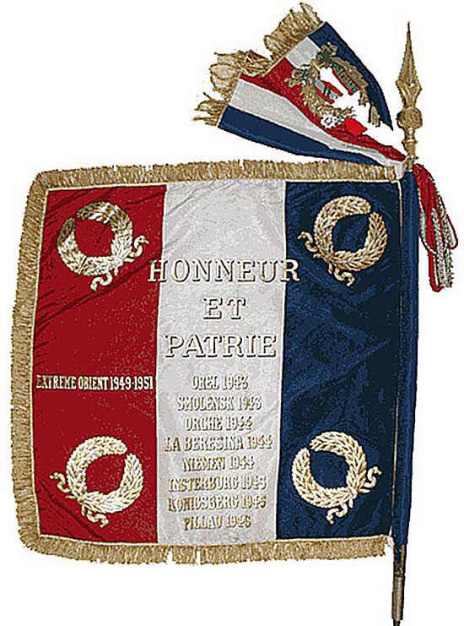
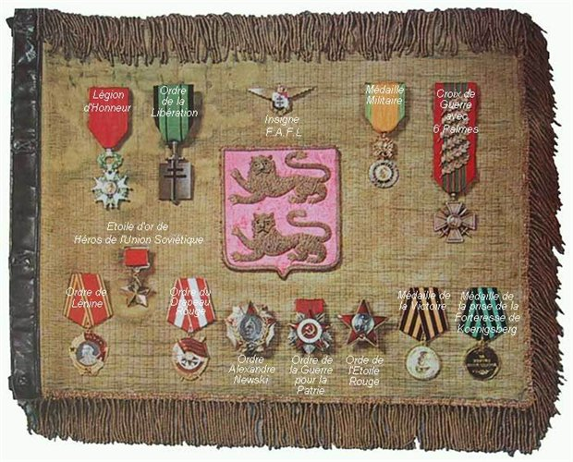
Знамя полка «Нормандия - Неман»
Награды на знамени полка "Нормандия-Неман"

Slide 28
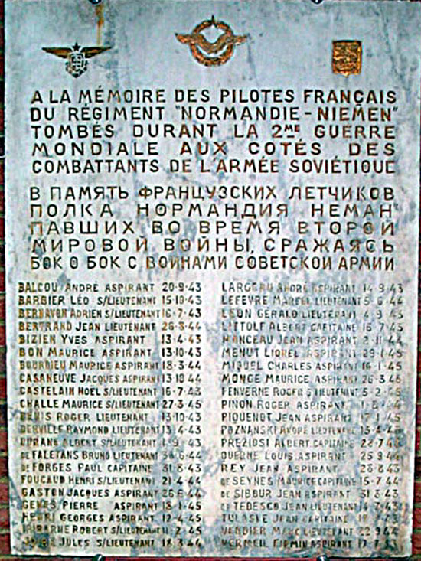
Список погибших летчиков полка «Нормандия – Неман».
Музей в Ле Бурже (Франция)
10 французских летчиков и один советский техник-механик из полка «Нормандия-Неман» были захоронены на территории Введенского кладбища в районе Лефортово. В 50-е годы останки французских героев перевезли на родину для перезахоронения, но на месте их могил остались надгробия. Полностью сохранились только могилы французского летчика Бруно де Фальтана и советского техника Сергея Астахова, погибших в одном самолете.

Slide 29
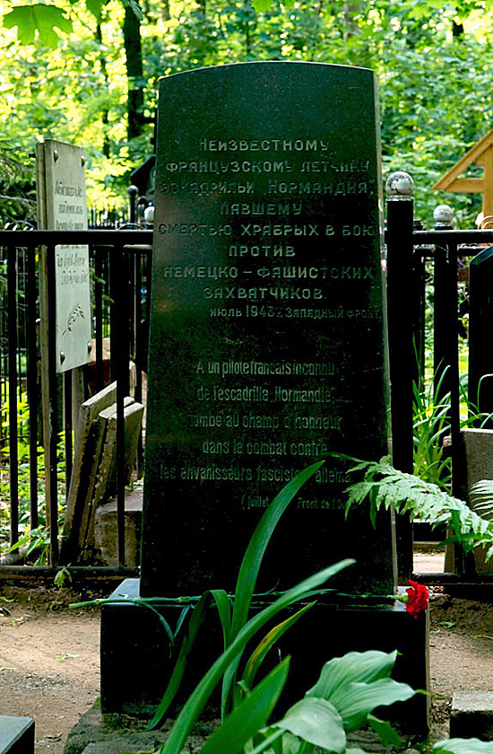
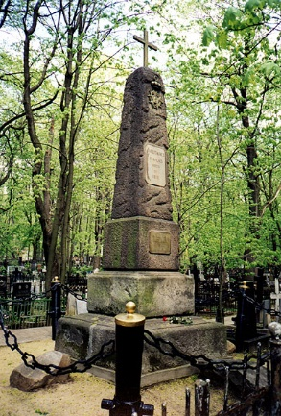
Участок могил военнослужащих эскадрильи «Нормандия» Могила Неизвестного французского летчика
на Введенском кладбище Москвы.

Slide 30
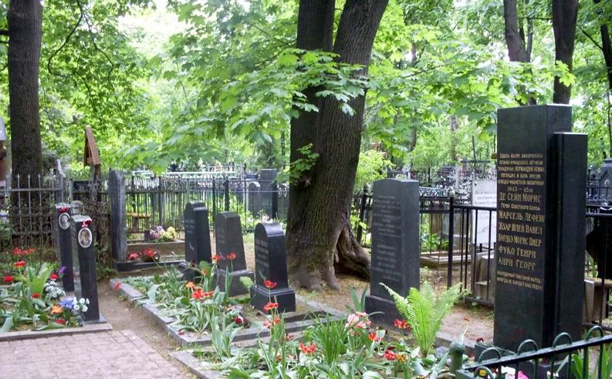
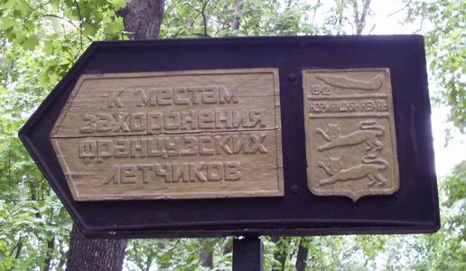
На участке № 9 Введенского кладбища были похоронены погибшие летчики:
Герой Советского Союза Марсель Лефевр,
Морис де Сейн,
Жюль Павел Жур ,
Морис Пьер Бурдьэ ,
Анри Фуко и Анри Жорж

Slide 31
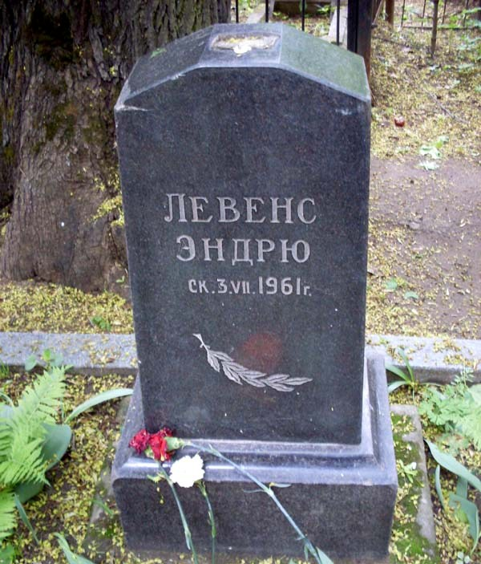
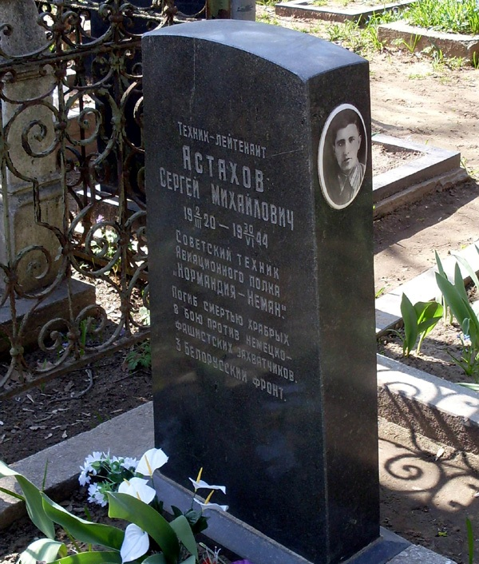

Slide 32
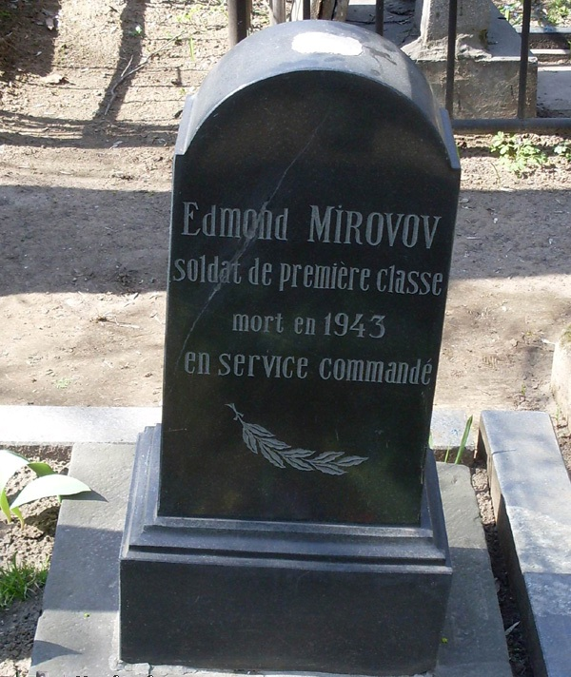
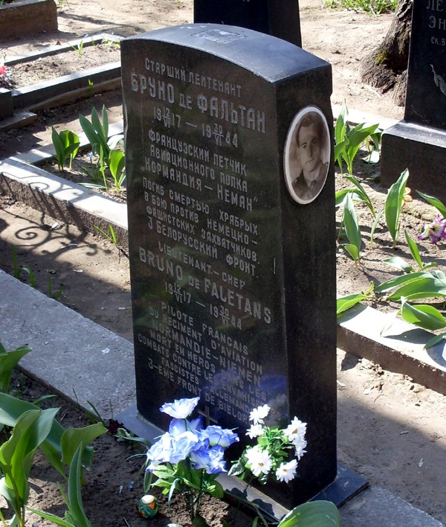

Slide 33
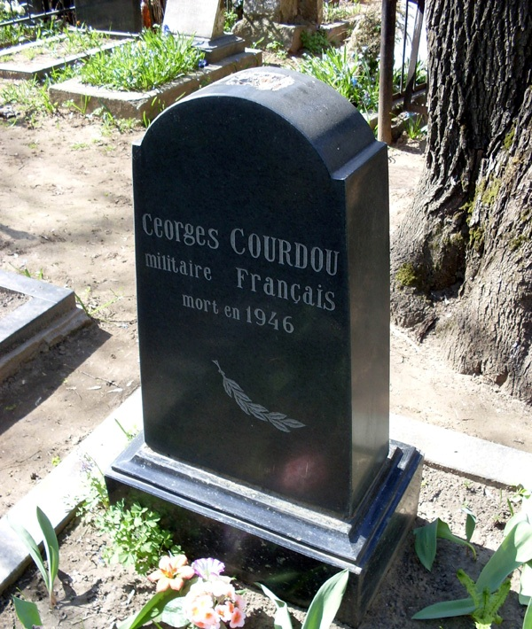

Slide 34
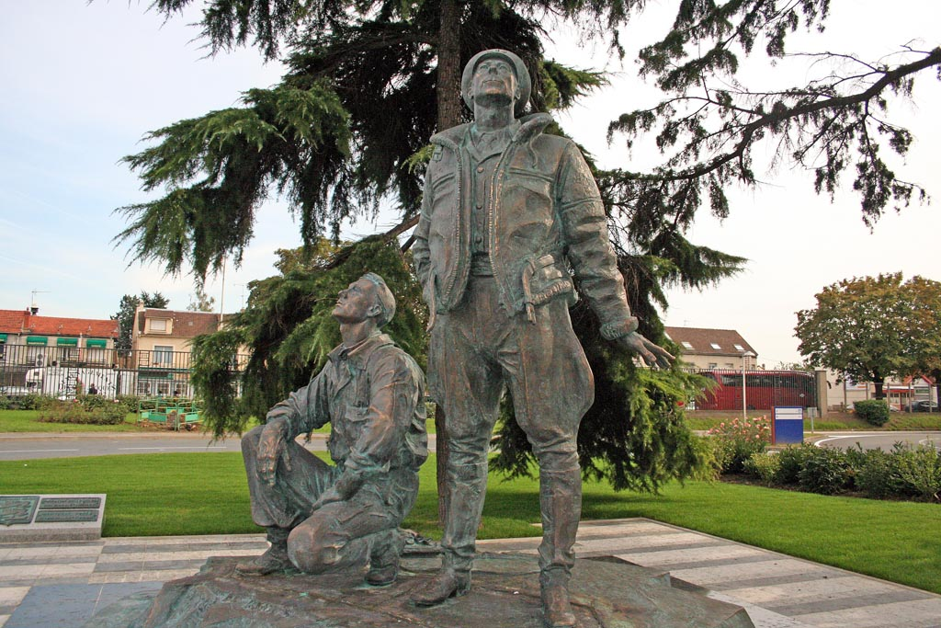
Мемориал летчикам полка «Нормандия - Неман» в Ле Бурже

Slide 35
В НЕБЕСАХ МЫ ЛЕТАЛИ ОДНИХ
В небесах мы летали одних,
Мы теряли друзей боевых,
Ну а тем, кому выпало жить,
Надо помнить о них и дружить.
Скромный этот памятник у деревни Дубровка Руднянского района Смоленской области вряд ли привлечет внимание случайного прохожего-проезжего.
А вот поле, расстилающееся до дальней кромки леса, наверняка, понравится: ровное, просторное, широкое...
Что же это за место такое знаменитое, куда привозили роскошные букеты цветов из самого Парижа?
Спросите об этом у старожилов, жителей Дубровки.
Они расскажут о том, как весной 1944 года почти два месяца находился здесь знаменитый авиаполк «Нормандия-Неман».

Slide 36
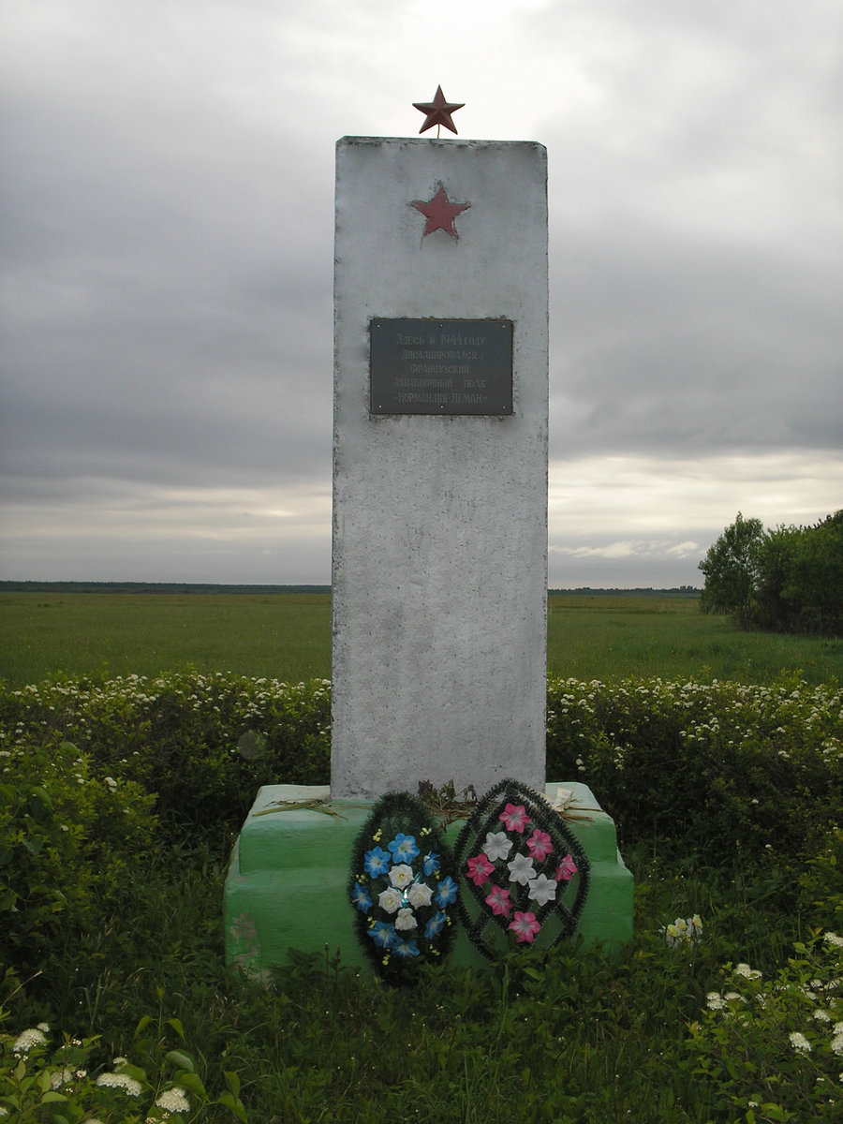
Памятный знак установлен южнее деревни Дубровка, где в 1944 году находился аэродром полка «Нормандия-Неман».
Памятный знак, представляющий стелу, изготовлен из железобетона. Общая высота стелы 2,2 метра.
На стеле в ее верхней части прикреплена пятиконечная звезда, ниже мраморная доска с текстом: «Здесь в 1944 году дислоцировался французский авиационный полк «Нормандия-Неман».
Благодарные смоляне помнят смелых французских соколов, храбро сражавшихся вместе с советским народом против oбщего врага. Они чтут память погибших героев, как чтут и французы память советских людей, сражавшихся в отрядах борцов Сопротивления.

Slide 37
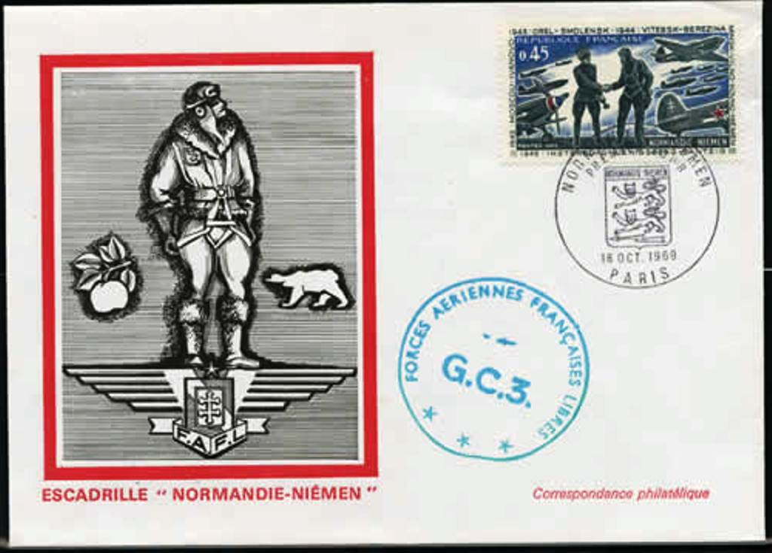

Slide 38
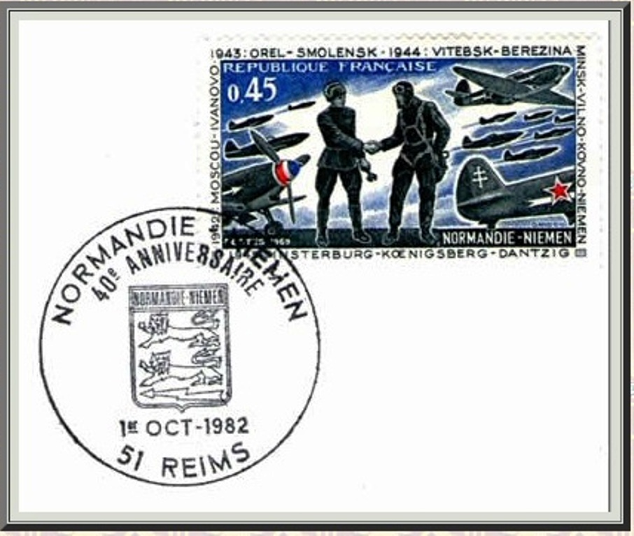

Slide 39
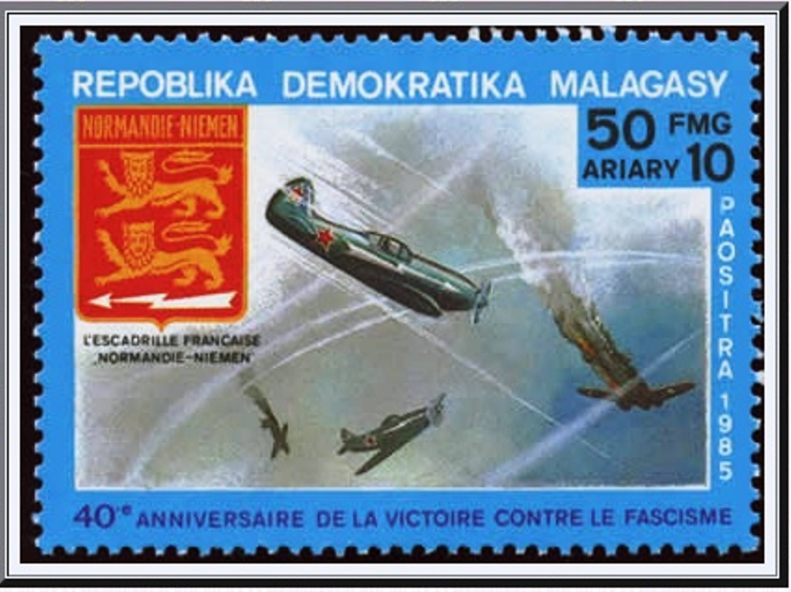

Slide 40
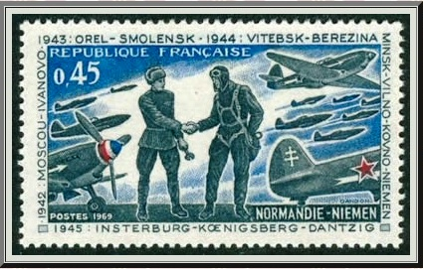

Slide 41
Надо заметить, что во Франции об истории легендарной «Нормандии-Неман» очень мало известно широкой публике. Школьные учебники по истории вообще не упоминают об авиаполке. К французским ветеранам часто приезжают журналисты и гости, но по большому счету все они из стран бывшего Советского Союза. Такое отношение можно объяснить тем, что Франция в целом очень слабо привязана к памяти о той страшной войне. Да и как сравнить то, что пережило это государство, с невообразимыми страданиями советского народа. Для стран бывшего Советского Союза Вторая Мировая с двадцатью семью миллионами погибших значит гораздо больше, чем для Франции, потерявшей около пятидесяти тысяч человек.
Хочется надеяться на то, что в будущем наши потомки по всему миру будут помнить истинных героев той страшной войны, а не думать, что Вторую Мировую выиграла дюжина американцев с автоматами.

Slide 42


